Slide 1
Hochschul- und Studienfinanzierung
Detlef Müller-Böling
20. Oktober 2006

Slide 2
Finanzierungsströme und Reformen
Reform 1:
Bafög
MITTEL-
HERKUNFT
privates
Einkommen
(Studierende
/Eltern)
öffentliche
Mittel
Reform 2:
Mittelverteilung
MITTEL-
VERWENDUNG
individuelle
Kosten
des Studiums
institutionelle
Kosten
der Lehre
Reform 3:
Studienbeiträge

Slide 3
Reform 1: neues „Bafög“
nur noch 16 % aller Studis erhalten Förderung
Studienbeiträge werden gefördert
Lebenshaltung wird gefördert
sinnvollerweise: kombinieren!

Slide 4
Reform 1: InvestiF-Modell
Bildungsdarlehen
Bildungssparguthaben
Pauschale Sockelfinanzierung
(Studierenden“gehalt“)

Slide 5
Finanzierungsströme und Reformen
Reform 1:
Bafög
MITTEL-
HERKUNFT
privates
Einkommen
(Studierende
/Eltern)
öffentliche
Mittel
Reform 2:
Mittelverteilung
MITTEL-
VERWENDUNG
individuelle
Kosten
des Studiums
institutionelle
Kosten
der Lehre
Reform 3:
Studienbeiträge

Slide 6
Chance und Herausforderung
Studierendenhoch

Slide 7
Länder mit Studienplatzdefizit
Jahr ¹⁾ | BW | BY | HB | HH | HE | NI | NW | RP | SL | SH | Summe
2006 | -5.310 | -5.188 | -495 | 269 | -3.765 | -597 | -7.767 | -2.375 | -215 | -198 | -25.642
2007 | -6.850 | -6.386 | -649 | -156 | -4.490 | -1.984 | -10.042 | -2.924 | -247 | -614 | -34.340
2008 | -8.059 | -7.252 | -724 | -436 | -4.817 | -2.139 | -10.937 | -3.267 | -299 | -931 | -38.861
2009 | -8.896 | -8.007 | -796 | -356 | -4.841 | -2.196 | -11.178 | -4.041 | -1.337 | -760 | -42.406
2010 | -9.646 | -8.366 | -857 | -2.437 | -4.908 | -3.018 | -11.790 | -3.840 | -401 | -1.005 | -46.268
2011 | -10.949 | -29.067 | -1.994 | -1.200 | -5.413 | -11.928 | -13.098 | -3.939 | -350 | -1.110 | -79.048
2012 | -20.832 | -9.611 | -1.776 | -112 | -5.105 | -2.060 | -9.702 | -3.873 | -313 | -547 | -53.932
2013 | -10.609 | -7.569 | -897 | -129 | -9.114 | -2.831 | -32.169 | -4.302 | -169 | -500 | -68.291
2014 | -7.284 | -6.434 | -731 | 111 | -7.855 | -1.844 | -7.045 | -3.254 | -109 | -342 | -34.787
2015 | -6.753 | -6.975 | -762 | 100 | -3.286 | -2.075 | -7.843 | -2.673 | -142 | -364 | -30.771
2016 | -6.667 | -6.510 | -770 | 23 | -3.796 | -2.134 | -7.905 | -2.966 | -79 | -415 | -31.218
2017 | -7.134 | -6.618 | -723 | 57 | -3.555 | -1.698 | -7.077 | -2.696 | -33 | -366 | -29.843
2018 | -7.147 | -6.486 | -670 | 258 | -3.195 | -1.313 | -5.636 | -2.309 | 63 | -143 | -26.579
2019 | -6.470 | -5.607 | -558 | 403 | -2.650 | -792 | -4.021 | -1.937 | 120 | -22 | -21.534
2020 | -4.560 | -4.656 | -478 | 539 | -2.146 | -162 | -2.444 | -1.507 | 219 | 140 | -15.054

Slide 8
Länder mit Studienplatzüberschuss
Jahr ¹⁾ | BE | BB | MV | SN | ST | TH | Summe
2006 | 1.006 | -51 | -205 | 877 | -109 | 514 | 2.033
2007 | 516 | -160 | -313 | 546 | -3.018 | 479 | -1.950
2008 | 662 | -43 | -2.396 | 1.444 | 211 | 952 | 830
2009 | 1.173 | 331 | 360 | 3.432 | 1.169 | 1.790 | 8.254
2010 | 2.284 | 792 | 1.196 | 5.769 | 2.228 | 2.803 | 15.072
2011 | 2.913 | 1.261 | 1.407 | 6.696 | 2.352 | 3.050 | 17.679
2012 | 250 | 1.048 | 1.634 | 7.503 | 2.974 | 3.453 | 16.862
2013 | 4.127 | 1.945 | 1.892 | 7.941 | 3.240 | 3.679 | 22.824
2014 | 4.461 | 1.983 | 1.891 | 7.960 | 3.289 | 3.571 | 23.155
2015 | 4.345 | 1.935 | 1.711 | 7.713 | 3.142 | 3.439 | 22.285
2016 | 4.091 | 1.783 | 1.690 | 7.397 | 3.033 | 3.288 | 21.283
2017 | 2.934 | 1.535 | 1.623 | 7.171 | 2.911 | 3.310 | 19.485
2018 | 3.703 | 1.632 | 1.634 | 7.041 | 2.911 | 3.281 | 20.202
2019 | 4.170 | 1.712 | 1.636 | 6.946 | 2.968 | 3.269 | 20.701
2020 | 4.416 | 1.765 | 1.708 | 7.040 | 2.941 | 3.304 | 21.174

Slide 9
Entwicklung Studienanfängerplätze
Entwicklung Studienanfängerplätze
(relativ zu Durchschnitt 2000 - 2004)
nur Bildungsinländer
2006
2007
2008
2009
2010
2011
2012
2013
2014
2015
2016
2017
2018
2019
2020
40.000
20.000
0
20.000
40.000
60.000
80.000!!
80.000
100.000
Jahr

Slide 10
Nationale Anstrengung
kein Königsweg,
sondern
3-Paket-Lösung
innerdeutsche Mobilität
+
GefoS
Flexibilisierung u. Ausbau
Studieren weltweit
finanzieren

Slide 11
Reform 2: Mittelverteilung
GefoS
Anzahl der Studierenden
(Herkunftslandprinzip)
Studienbeiträge
Sockelfinanzierung
(Sitzlandprinzip)

Slide 12
Finanzierungsströme und Reformen
Reform 1:
Bafög
MITTEL-
HERKUNFT
privates
Einkommen
(Studierende
/Eltern)
öffentliche
Mittel
Reform 2:
Mittelverteilung
MITTEL-
VERWENDUNG
individuelle
Kosten
des Studiums
institutionelle
Kosten
der Lehre
Reform 3:
Studienbeiträge

Slide 13
Ziele bei Reform 3: Drei G
Verteilungs-
Gerechtigkeit
Gemeinsinn
neues Verhältnis
Stud. ↔ HS
mehr
Geld für die
Hochschulen
Privilegien
werden abgebaut
Studierenden-
Interessen
besser
durchsetzen
Unterfinanzierung im weltweiten
Vergleich
verringern

Slide 14
6 Länder
64 % Studis
Reform 3: Studienbeiträge
HH 2 %
NI 10 %
HE 7 %
NRW
26 %
TH 3 %
BW 13 %
SL 1 %
BA 12 %

Slide 15
Reform 3: Studienbeiträge
www.che.de

Slide 16
Reform 3: Bewertung
Studierendenorientierung
Finanzielle Effekte
Autonomie und Wettbewerb
Sozialverträglichkeit
Konsistenz und Kalkulierbarkeit

Slide 17
Studierendenorientierung

Slide 18
Nichts zu sagen?

Slide 19
Finanzielle Effekte

Slide 20
Autonomie und Wettbewerb

Slide 21
Sozialverträglichkeit

Slide 22
Konsistenz und Kalkulierbarkeit

Slide 23
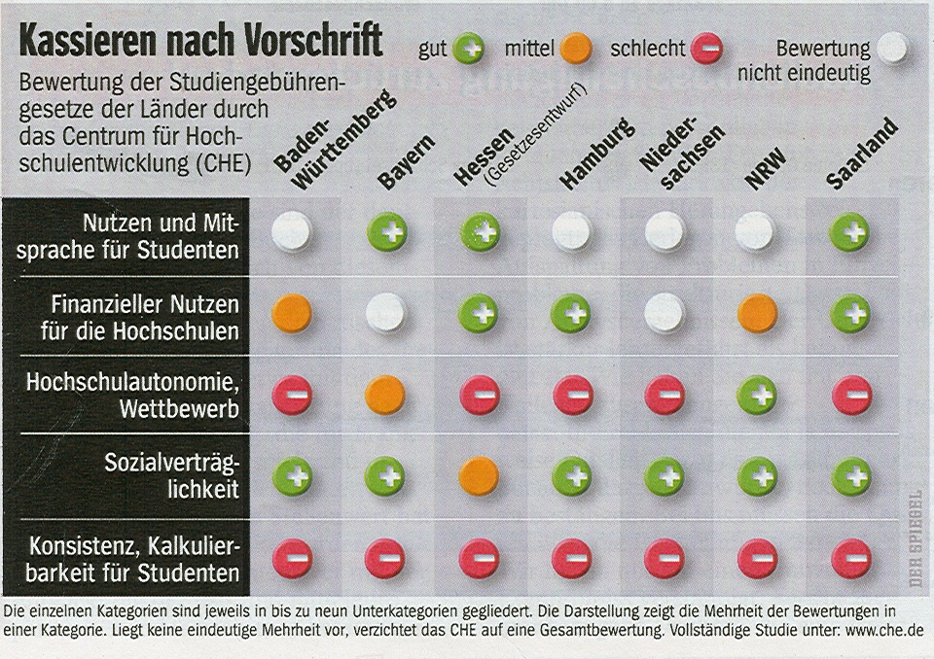
Gesetzesvergleich

Slide 24
Finanzierungsströme und Reformen
Hochschulräte
Hochschulsystem
wirkliches
Reformfeld
in
Deutschland
Reform 1:
Bafög
Bachelor + Master
MITTEL-
HERKUNFT
privates
Einkommen
(Studierende
/Eltern)
öffentliche
Mittel
Evaluationen
Exzellenzwettbewerb
Reform 2:
Mittelverteilung
Globalhaushalte
Leistungstransparenz durch Rankings
MITTEL-
VERWENDUNG
Juniorprofessur
individuelle
Kosten
des Studiums
institutionelle
Kosten
der Lehre
Entstaatlichung
Professorenbesoldung
Reform 3:
Studienbeiträge

